Slide 1

Vizsgaremek Bemutatása
Készítette: Szécsényi Szabolcs, Pintyák Róbert

Slide 2

A projekt célja
Egy modern, bővíthető hálózati infrastruktúra létrehozása a vállalatnak.
A hálózati infrastruktúrának legalább 3 telephelyet vagy irodát kell lefednie
Legalább egy telephelyen több VLAN kialakítását foglalja magában
Tartalmaz második és harmadik rétegbeli redundáns megoldásokat
IPv4 és IPv6 címzési rendszert egyaránt használ
Vezeték nélküli hálózatot is tartalmaz
Statikus és dinamikus forgalomirányítást egyaránt megvalósít
Statikus és dinamikus címfordítást alkalmaz
WAN-összeköttetéseket is tartalmaz
Virtuális magánhálózati kapcsolatot (VPN) is megvalósít
Programozott hálózatkonfigurációt is használ
Forgalomirányítón megvalósított biztonsági funkciókat tartalmaz (pl. ACL-ek)
Hardveres tűzfaleszközt is alkalmaz
Minimum 1-1 Linux és Windows kiszolgálót tartalmaz
Notes:
A projektünk célja egy modern, bővíthető és megbízható hálózat megtervezése, kiépítése. A feladatban a felsorolt követelményeket kellett teljesítenünk úgy, hogy tudjunk azonosulni a projekttel. ezért egy képzeletbeli elektromos autókat gyártó cég számára készítettük el a prototípust.

Slide 3
01
Telephelyek

Slide 4
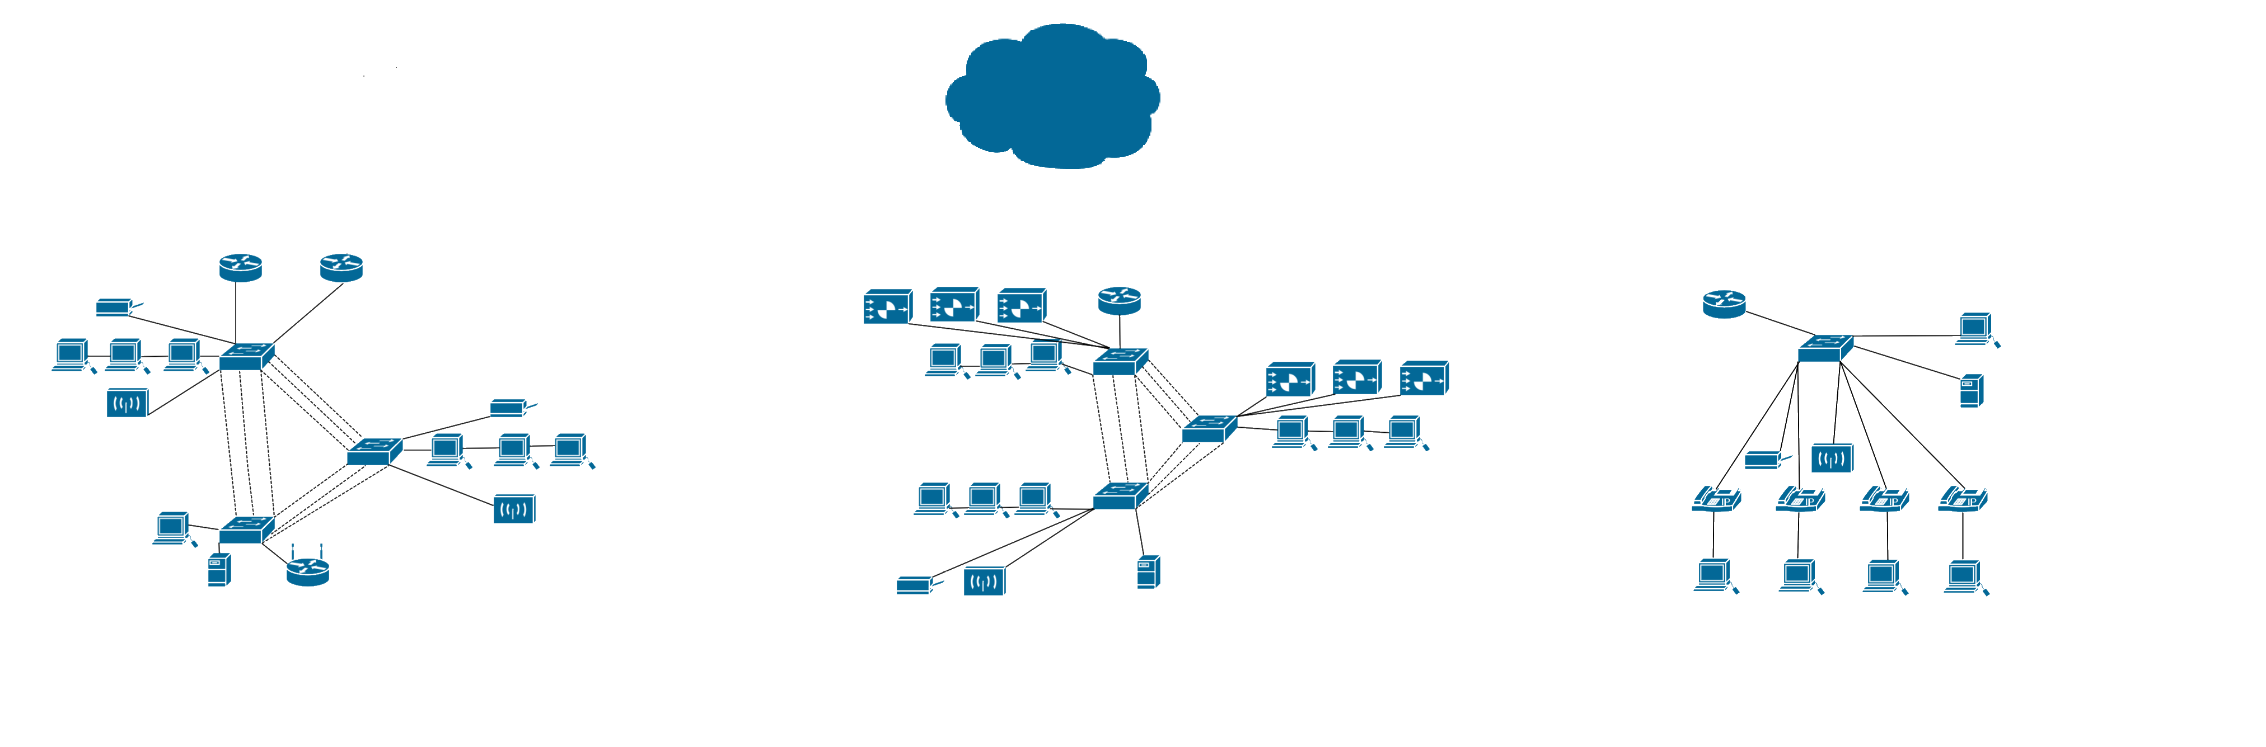
Országos Hálózat

Slide 5
Telephely - Iroda
Technológiák
Single Multihomed internetkapcsolat
HSRP
Dinamikus NAT
Kapcsolók redundáns összeköttetése
VLAN-ok
Vezeték nélküli hálózat
IPSec GRE Tunnel (VPN)
Windows szerver szolgáltatások: DHCP, DNS, Active Directory
Eszközök
Routerek: Cisco Catalyst C8200L-1N-4T
Switchek: Cisco CBS350-48T-4G-EU
Access Pointok: Cisco CBW150AX-E-EU
Szerver: Dell PowerEdge 360
Nyomtató: Brother HL-L6410DN
Notes:
Single Multihomed internetkapcsolatot egészíti ki a HSRP és a Dinamikus NAT, hogy mindig legyen internetkapcsolat
Kapcsolók redundánsan vannak összekötve, amin futnak a VLAN-ok
Vezeték nélküli hálózat a mobil eszközöknek
IPSec GRE Tunnel (VPN)
Windows szerver szolgáltatások:
DHCP, DNS, Active Directory
csoportok, megosztott mappa, csoportházirend, biztonsági beállítások

Slide 6
Telephely - Gyár
Technológiák
IPv4 és Ipv6 címzés
LACP Etherchannel
Vezeték nélküli hálózat
Windows szerver szolgáltatásai: DHCP, DNS, Active Directory
Eszközök
Router: Cisco Catalyst C8200L-1N-4T
Switchek: Cisco CBS350-48T-4G-EU
Access Point: Cisco CBW150AX-E-EU
Szerver: Dell PowerEdge 360
Nyomtató: Brother HL-L6410DN
Notes:
IPv4 és Ipv6 címzés a robotkank, munkaállomásoknak
LACP Etherchannel, hogy hibatűrő legyen a kapcsolat
Vezeték nélküli hálózat az irodában
Windows szerver szolgáltatásai:
DHCP, DNS, Active Directory
szoftver és frissítés telepítés,

Slide 7
Telephely - Ügyfélszolgálat
Technológiák
Statikus NAT
IPSec GRE Tunnel (VPN)
VLAN-ok
Linux kiszolgáló DHCP, DNS, Webszerver
Eszközök
Router: Cisco Catalyst C8200L-1N-4T
Switchek: Cisco CBS350-48T-4G-EU
Access Point: Cisco CBW150AX-E-EU
Szerver: Dell PowerEdge 360
Nyomtató: Brother HL-L6410DN
IP telefonok: Cisco CP-7841-3PCC-K9
Notes:
Statikus NAT a weboldalnak
IPSec GRE Tunnel (VPN) az irodával történő kommunikációra
VLAN-ok, voice, forgalom, rendszergazda
Linux kiszolgáló
DHCP, DNS, Webszerver

Slide 8
Bizonsági intézkedések
Megfelelő tárolás
Jelszavak
A fizikai hatások ellen védelmet nyújt egy rack szekrény.
„Erős” jelszavak használatakor jóval csökkentjük az illetéktelen hozzáférést az eszközök konfigurációjához.
Portok
Tűzfal
Port security használata, és az aktívan nem használt portok lekapcsolása csökkenti a támadási felületet.
A fenyegetések ellen leghatásosabban úgy lehet védekezni, ha be sem jutnak a hálózatba.
Notes:
leggyengébb pont az ember,
rack és tárolószekrény a szervereknek és hálózati eszközöknek, véd a külső hatásoktól: por, ütés
jelszavak: eszközökön erős, felhasználóknak egyszerű megjegyezhető, vicc: rendszergazda jelszóállítgatás folyton, eszközre ragasztószalagra felírva, alma123
port security: alap, amit nem használunk, ne legyen elérhető.
tűzfal: kell mert a helyi hálózatot megfertőzi elemér a pornós reklámra kattintással

Slide 9

02
Elkészült prototípus tesztelése

Slide 10
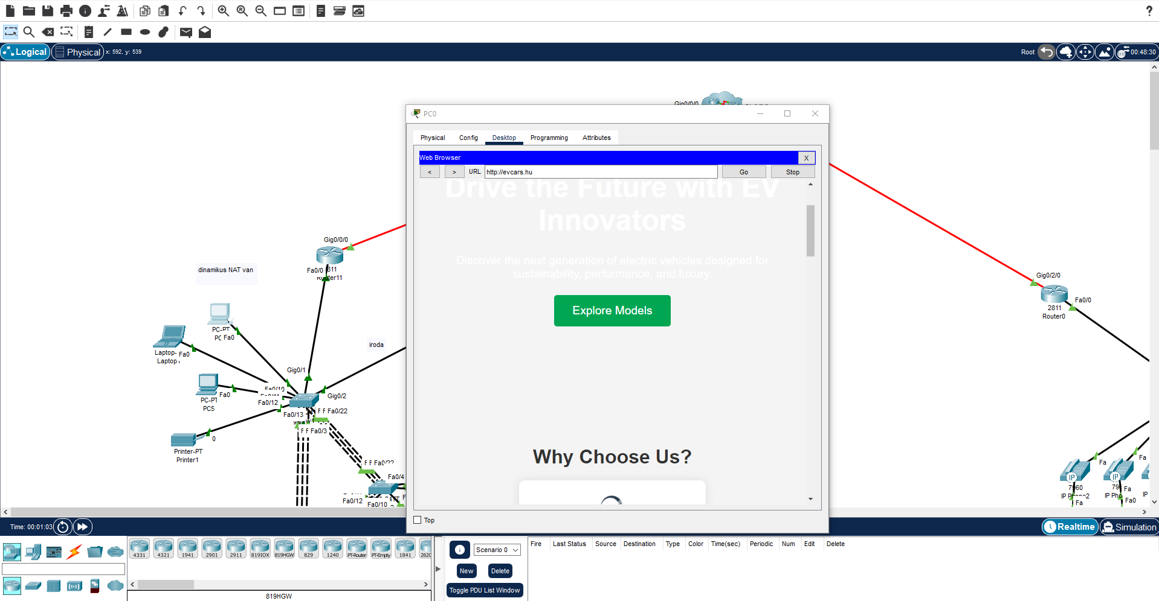
Szimulátor programban tesztelés

Slide 11
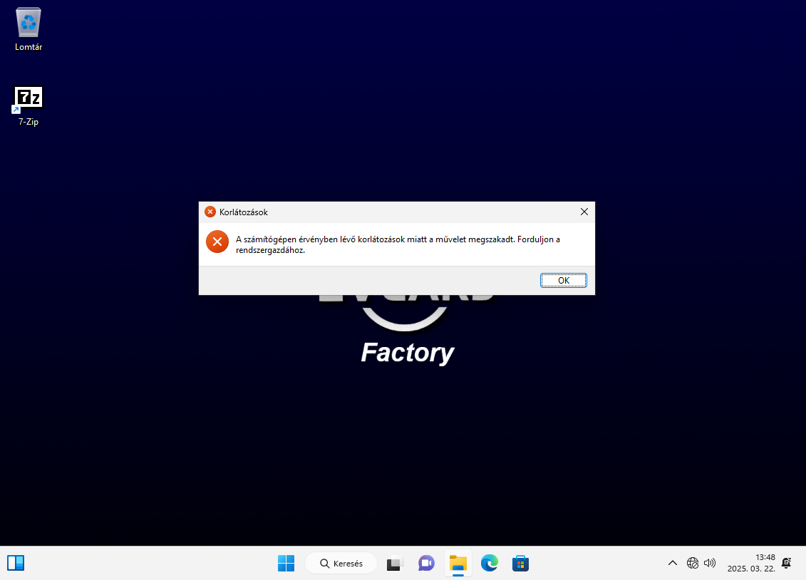
Szerver szolgáltatások tesztelése
Active Directory, Csoportházirend
Notes:
csoportházirend érvényesül: Háttérben történik: helyi hálózat, dns, dhcp, tartományba lépés

Slide 12
03
Project management

Slide 13
Timeline of creating the final project
Coming up with an idea
Creating a simulation
Testing
Debugging, error removal
Applying what we have learnt in the meantime
Documenting everything
Finishing touches
Complete project
Notes:
We begin with coming up with an idea — this is where we brainstorm, evaluate different possibilities, and select a project that meets the requirements and we actually like.
Once the idea is finalized, we move on to creating a simulation. At this stage, we start building a simulated version or prototype of the project to test out core concepts.
Next comes testing — a crucial step to ensure that everything functions as expected. We test different protocols and overall network behavior.
As issues arise, we enter the debugging and error removal phase. Here we identify bugs, fix problems, and refine our configs or design.
In parallel, we also focus on applying what we’ve learnt in the meantime — incorporating anything new lernt during the school year.
Then, we move to documenting everything, where we carefully record the development process, challenges, and solutions for future reference and presentation.
As we approach completion, we add the finishing touches, polishing the final product to ensure it's presentable and fully functional.
After everything is done, we have a complete project that we can present to the judges

Slide 14
Sharing the workload
Szécsényi Szabolcs
Pintyák Róbert
Documentation, Setting up the virtual machines, video editing
Configuring the network devices, testing and debugging services
Notes:
as we've worked together before, we knew what each of us were good at, so we shared the responsibilities accordingly.

Slide 15
Köszönjük a figyelmet!

